Slide 1
Data science pour ingénieurs avec Python
ENG-209
Cours 1
Jean-Philippe Pellet, Éric Bouillet, Olivier Verscheure
8 septembre 2025

Slide 2
Cours 1
Organisation du cours
Démarrage avec Python
Infrastructure de travail

Slide 3
Cours 1
Organisation du cours
Démarrage avec Python
Infrastructure de travail

Slide 4

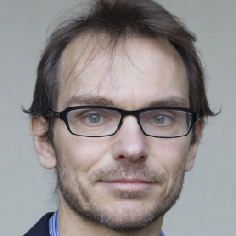

Présentations — enseignants
Jean-Philippe Pellet
Éric Bouillet
Olivier Verscheure
1ʳᵉ partie — sauf aujourd’hui!
2ᵉ partie
Python pour habitué·e·s de C++;
découverte de Numpy & Pandas
Data Science en Python

Slide 5

Présentations — assistant·e·s
Robin Guillaume-Gentil
Taliesin Perez

Slide 6
Agenda — 1ʳᵉ partie
Date
Contenu
08.09.2025 Démarrer en Python; différences notables avec C++
15.09.2025 Structures de données: list, set, dict; dataclasses
22.09.2025 Férié, Jeûne fédéral
29.09.2025 Pandas: lecture et écriture de fichiers,
manipulations simples, conversions, réarrangements
06.10.2025 Pandas: filtres, groupes, opérations d’algèbre linéaire
13.10.2025 Évaluation intermédiaire
20.10.2025 Pause de mi-semestre
Sous réserve d’adaptations et modifications mineures

Slide 7
Agenda — 2ᵉ partie
Date
Contenu
27.10.2025 Introduction à la modélisation
03.11.2025 La régression linéaire
10.11.2025 La régression polynomiale
17.11.2025 Classification par régression logistique
24.11.2025 Classification par arbres de décision
01.12.2025 Performances d'un classificateur binaire
08.12.2025 La Data Science de bout en bout avec Python
15.12.2025 Projet d’examen final (poids : ⅔)
Sous réserve d’adaptations et modifications

Slide 8
Communication
Moodle
  https://moodle.epfl.ch/course/view.php?id=3701
  Communication officielles de nous à vous
  Slides, vidéos, références, exercices, corrigés
  Semaine par semaine
Ed Discussions
  Espace ENG-209 https://edstem.org/eu/courses/2576/discussion
  Communication en dehors des heures de cours

Slide 9
Format du cours (1ʳᵉ partie)
Cours
  Lundi, 10h15 – 11h, INF3, en présentiel
  Diffusé en live sur Zoom, enregistré et mis à disposition peu après
Exercices
  Lundi, 11h15 – 13h, INF3, en présentiel
    Enseignants et assistants en salle pour groupe en présentiel
    Présence assurée via Zoom et Slack pour groupes à distance
  Flexibilité sur la séparation précise cours/exercices
Hors heures officielles
  Ed toujours disponible — utilisez-le!
Sous réserve d’adaptations et modifications

Slide 10
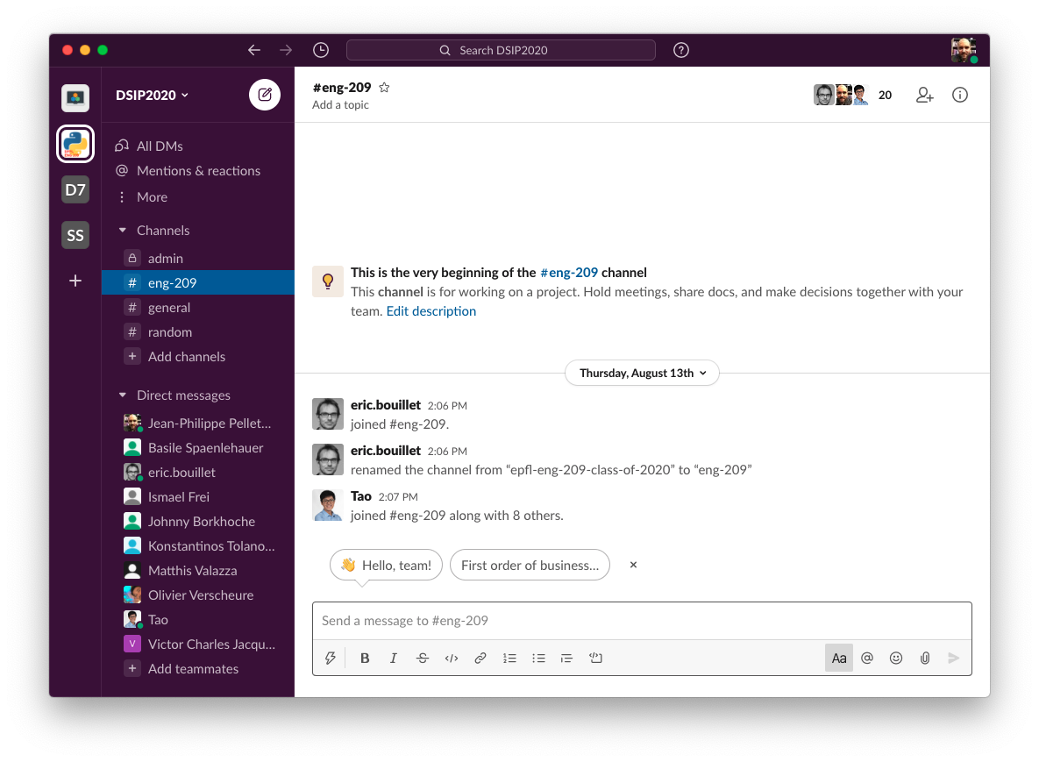
Communication via Slack
Espace Slack ENG-209 – eng209workspace.slack.com
#general
  Pour nos annonces d’ordre général ou retransmettre directives l’EPFL
#eng209-2023
  Où vous pouvez poser vos questions par rapport au contenu de la classe
#random
  Non modéré, pour discussions publiques entre vous
Autres discussions par message directs
Toutes discussions publiques faisant suite à une question ou une annonce doivent être groupées dans un «thread» séparé

Slide 11
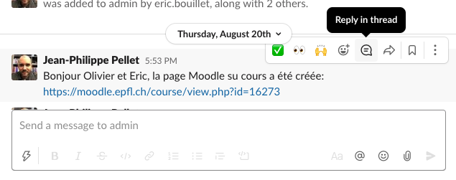
Slack et les threads
2 façons de poster un message
  Directement dans un channel; channel à choisir selon thème de la question
    Quand vous initiez des discussions/questions
  En réponse à un message en particulier, dans un thread
    Afin de pouvoir gérer les questions en parallèle

Slide 12
Checklist
Vous êtes inscrit·e au cours sur IS-Academia
  Sinon: → http://is-academia.epfl.ch
Vous avez accès à la page Moodle et l’avez bookmarkée
  Sinon: mail à jean-philippe.pellet@epfl.ch
    → https://moodle.epfl.ch/course/view.php?id=3701
Vous avez accès à l’espace Ed
  En lien depuis la page Moodle du cours

Slide 13
Cours 1
Organisation du cours
Démarrage avec Python
Infrastructure de travail

Slide 14
De C++ à Python
Le plus difficile est fait! :)
Différences notables
  Syntaxe basée sur l’indentation à la place des accolades
  Langage dynamiquement typé: pas de types à déclarer (mais…)
  Interprété plutôt que compilé (mais…)
  Pas de fonction “main”, chaque fichier est exécutable
  Gestion automatique de la mémoire
  Structure de données faciles à déclarer et à manipuler

Slide 15
Les bases — print, variables
print("Welcome to Python")
# Comments preceded by hash sign
# on each line
version = 3.10
print(f"Our code will use version {version}")
version = "3.10, the latest release"
print(f"Again: version {version}")
Appel de fonction print pour afficher du texte sur le terminal
Chaînes de caractères: avec "..." ou '...'
# Commentaires
Affectation d’une variable: sans type, avec déclaration «implicite»
f-strings: avec le préfixe f, les expressions entre { } sont converties en strings et insérées
Même si ce n’est pas recommandé, les variables peuvent faire référence à des valeurs de types différents dans le même bloc de code
Hey — pas de points-virgules!

Slide 16
Les bases — input, conversion, if
line = input("Enter your age: ")
age = int(line)
if age >= 18:
print("Here's your beer.")
elif age >= 8:
print("Here's an ice tea.")
else:
print("Here's some water.")
print("Enjoy!")
Fonction input pour lire une ligne lors de l’exécution
Fonction int pour convertir une chaîne en nombre entier
Pas de parenthèses ou d’accolades. Un deux-point signale le début du corps du if. Tout le corps est indenté
if – elif – else, chaque fois avec bloc indenté
Toujours pas d'accolade pour fermer un bloc — il suffit de désindenter
Attention aux «copier-coller» avec des niveaux d’indentations différents

Slide 17
Les bases — conversion, types
line = input("Enter your height in meters: ")
height = float(line)
height_as_string = str(height)
print(f"'{line}'")
print(f"'{height_as_string}'")
Fonction float pour convertir une chaîne en nombre à virgule flottante
Fonction str pour convertir beaucoup de choses en une chaîne de caractères
Output pas forcément identique
msg: str = 'Welcome to Python!'
print(msg)
msg = 5
Les types vous manquent? Annotez vos variables
Ceci est noté ensuite comme erreur par le linter (mypy). Mais le fichier reste exécutable
Quelques types de base: int, float, str, bool
print(f"{msg=}, {line=}")
print(f"{msg:10}")
Les f-strings, plus puissants qu’il n’y paraît! Possible de changer/formater l’output [Lien]

Slide 18
Les bases — boucles, range
i = 0
while i < 10:
print(i ** 2)
i += 1
Boucle while, test répété d’une condition
Même principe qu’avec le if, avec le deux-points et l'indentation
** pour exponentiation, i += 1 pour incrémentation
(i++ n’existe pas)
Résultat: affiche les carrés de 0 à 81
for i in range(10):
print(i ** 2)
for-in avec un range: pour itérer facilement de manière concise
range(0, 10)
range(1, 10)
range(1, 10, 2)
range(9, -1, -1)
Même effet, avec début explicité, toujours inclus. Fin toujours exclue
Début à 1
Début à 1, incrément de 2
Début à 9, fin à 0 (–1 est exclu), incrément de –1

Slide 19
Une particularité: le for… else
n = ...
for i in range(2, int(math.sqrt(n)) + 1):
if n % i == 0:
print("Not prime")
break
else:
print("Prime")
Le else peut être indenté pour correspondre à un for
Le bloc else est alors exécuté uniquement si la boucle ne se termine pas de manière prématurée. Il y a donc en général un break dans la boucle, qui termine la boucle et saute ainsi le else
n = ...
is_prime = True
for i in range(2, int(math.sqrt(n)) + 1):
if n % i == 0:
is_prime = False
print("Not prime")
break
if is_prime:
print("Prime")
On peut bien sûr se passer du for… else avec un booléen supplémentaire

Slide 20
Les bases — fonctions
def is_even(x):
return x % 2 == 0
if is_even(int(input())):
print("Looks even!")
Fonction définie avec def, nom, liste de paramètres, deux-points, et corps indenté
Affiche Looks even! si un nombre pair est entré lors de l’exécution
def is_even(x: int) -> bool:
return x % 2 == 0
Vous pouvez spécifier les types des paramètres et le type de retour
def say_hello(to: str = "my friend") -> None:
print(f"Hello, {to}!")
None est semblable à void, pas de valeur de retour
Les paramètres peuvent avoir des valeurs par défaut
say_hello()
say_hello("Jane")
say_hello(to = "Mary")
Hello, my friend!
Les paramètres peuvent être nommés (et réordrés) lors d’un appel de fonction
Hello, Jane!
Hello, Mary!
def foo(a, b, /, c, d, *, e, f):
...
Possible de déterminer quels paramètres sont «nommables»
(c–f) ou pas, voire à nommer obligatoirement (e–f) [Lien]

Slide 21
Une particularité: deux affectations
En C++, l’affectation avec = retourne la valeur affectée. Pas en Python.
total = current = 0
L’affectation multiple reste possible, mais on ne peut pas utiliser la valeur de retour d’une affectation avec = dans une expression plus complexe (comme un test dans une boucle)
def get_next() -> int | None:
...
Imaginons une fonction qui livre soit un int, soit rien (None, qui est l’équivalent Python de null/NULL/null_ptr)
item = get_next()
while item is not None:
...
item = get_next()
Avec uniquement l’affectation simple avec =, l’appel get_next() doit être répété ici deux fois
while (item = get_next()) is not None:
...
Ceci n’est pas possible…
while (item := get_next()) is not None:
...
… mais ceci oui, en utilisant := plutôt que = pour l’affectation!
Note: l’affectation avec := ne peut pas remplacer = dans une affectation «simple» du style item = value sans rien d’autre sur la ligne

Slide 22
Résumé du cours d’aujourd’hui
📝
Python est un langage dynamiquement typé
  La syntaxe est plus simple — symboles comme () ; en moins
  L’indentation est significative
  Les types peuvent quand même être indiqués
On retrouve les structures de contrôles de base
  if – elif – else
  while, for (avec des différences)
On peut facilement définir et appeler des fonctions
  Flexibilité dans la manière de définir les paramètres et de passer des arguments

Slide 23
Cours 1
Organisation du cours
Démarrage avec Python
Infrastructure de travail

Slide 24
Séance d’exercices: sur Renku
Aucune installation, tout par le navigateur
Renku:
  Sur la base d’un repository git publié sur GitLab, crée une machine virtuelle Docker préconfigurée avec fichier de config dans le repository
  Configuration actuelle: fait tourner le code Python dans des Jupyter Notebooks

Slide 25

Conceptuellement (en simplifié)
Mon repository Renku
Votre repository Renku
Votre machine virtuelle
fork (via Renku)
création VM (via Renku)
open
git push (via VM)
download & upload
save
Démo
Moodle
git pull upstream (via VM)

Slide 26
Séance d’exercices: sur les machines virtuelles
Démo

Slide 27
Autoévaluation — objectifs
🎯
Je suis capable de…
  me connecter sur Renku, démarrer et accéder à ma VM, ouvrir les notebooks
  affecter et lire des variables, utiliser les opérateurs arithmétiques standards
  utiliser les f-strings en insérant des expressions entre accolades
  écrire des if, avec ou sans partie elif, avec ou sans else
  écrire des boucles for qui itèrent à travers différentes ranges
  déclarer et appeler des fonctions avec ou sans paramètres (avec ou sans valeur par défaut), avec ou sans valeur de retour
  rechercher de la documentation en ligne pour découvrir seul·e de nouvelles fonctions

